Slide 1
博弈论与数学模型
主讲： 李丕余
2020年1月4日 工学馆103

Slide 2
决策变量目标函数约束条件
单一决策主体
优化模型
(Optimization)
三要素
多个决策主体
决策主体的决策行为发生直接相互作用 (相互影响)
博弈(对策)模型
(Game Theory)
博弈模型
静态、动态
合作博弈
非合作博弈
信息完全、不完全

Slide 3
• 博弈论（game theory）：研究利益存在冲突的决策主体在相互依赖的条件下，如何选择适当的策略实施以获得最大利益。
• 研究对象不是客观规律，而是带有主动性的人的活动。
• 最优不是绝对的，而是现有主客观条件下的理想结果。

Slide 4
• 古代文献中的朴素博弈论思想
• 田忌赛马（中国，春秋时代）
• Talmud中的债务分摊原则（以色列，公元6世纪前）
• 自二十世纪二十年代起，von Neumann，Zermelo，Borel等数学家相继给出了若干博弈论结论。
• 1944年，von Neumann和Morgenstern著作《Theory of Games and Economic Behavior》出版是博弈论正式形成的标志。
Princeton Press，1944

Slide 5
1950-1953年，Nash先后发表四篇论文，提出了Nash均衡，讨价还价等一系列重要概念。
二十世纪六七十年代起，经济学、社会学和生物学领域开始大量应用博弈论，并逐渐在经济学界取得重要地位。
• 1994年，三位博弈论研究者Nash，Harsanyi，Selten获诺贝尔经济学奖，博弈论开始走入大众视野。

Slide 6
参与者（player） ：参与博弈的决策主体。
行动（actions）：参与者可以采取的行动（策略）方案的全体；所有参与者采取各自的行动后形成的状态称为局势（outcome）。
收益（payoff）：各个参与者在不同局势下获得的利益。
规则（rule）：对参与者行动的先后顺序、参与者获知信息的多少等内容的具体规定。

Slide 7
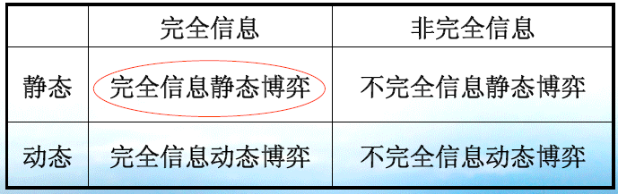
根据参与者是否同时行动：静态博弈，动态博弈
根据参与者掌握信息的多少：完全信息博弈，不完全信息博弈

Slide 8
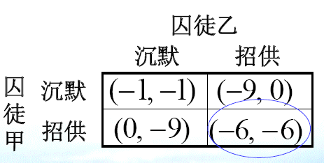
囚徒困境（Prisoner’s Dilemma)
最优不是绝对的，而是现有主客观条件下的理想结果

Slide 9
若参与者每次行动都选择某个确定的策略，我们称之为纯策略（pure strategy）。
若参与者行动时可以以一定的概率分布选择若干个不同的策略，这样的策略称为混合策略（mixed strategy）。
• 在混合策略意义下，参与者的收益实质上表现为期望。

Slide 10
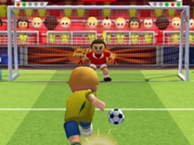
点球大战
问题背景
假设：不考虑球踢向中路及守门员停在中间位置
守门员基本策略
 | 扑向左侧 | 扑向右侧
踢向左侧 | ？？ | ？
踢向右侧 | ？ | ？？
罚球队员
基本策略
假设：同时决策（球速很快，否则来不及反应）
完全随机选择策略(50% 对 50%)？
如果不是，射门方向和扑球方向应该有什么规律？

Slide 11
问题背景
“方向”以其中一人如罚球队员的位置为基准
经验进球概率（1400次罚球）
守门员
 | 扑向左侧 | 扑向右侧
踢向左侧 | 0.58 | 0.95
踢向右侧 | 0.93 | 0.70
罚球队员
➔ 不应完全随机选择策略
共同知识：所有人都知道(所有人知道)以上信息
决策(方向选择)相互影响
完全信息静态博弈

Slide 12
博弈模型的基本要素
参与人 （局中人，决策者）
战略/策略空间 （决策变量的取值范围）
效用函数 （决策的目标函数）
点球大战的博弈模型
参与人集合N={1,2}(1: 罚球队员，2: 守门员)
罚球队员策略a₁ A₁={1,2}(1：左，2：右)；(纯战略)
守门员策略a₂ A₂={1,2}(1：左，2：右). (纯战略)
罚球队员效用函数u₁(a₁，a₂) ，即进球概率
守门员效用函数u₂(a₁，a₂) = - u₁(a₁，a₂) (零和博弈)

Slide 13
点球大战的博弈模型
 | 扑向左侧(1) | 扑向右侧(2)
踢向左侧(1) | 0.58 | 0.95
踢向右侧(2) | 0.93 | 0.70
支付矩阵(Payoff Matrix)
u₁(i，j) = m_{ij}
守门员的支付矩阵为 – M
(或：1 –M, 即不进球的概率)
u₂(i，j) = - m_{ij}
假设博弈双方完全理性：使己方支付尽可能大
➔ 会出现什么结果？

Slide 14
博弈模型的解——纳什均衡
(NE: Nash Equilibrium)
Nash: 1994年获诺贝尔经济学奖
NE: 单向改变战略不能提高自己效用，即每一方的战略对于他方的战略而言都是最优的（称为最优反应）.
(纯战略)纳什均衡
不存在(纯)NE
(纯)NE: a*=(a₁*, a₂*) =(2, 2)

Slide 15
Nash 均衡是理性参与者在动态决策过程中可以预见的终极局势。
Nash 均衡具有稳定性，一经形成后不用外力即可维持。
Nash 均衡从整体而言未必是最优局势，也未必是每个参与者的最优选择。

Slide 16
混合策略纳什均衡
罚球队员混合战略集
S₁={p=(p₁, p₂)| ｝
守门员混合战略集
S₂={q=(q₁, q₂) | ｝
纯策略也是混合策略
期望支付
可类似地定义（混合策略）纳什均衡
纳什定理：有限博弈(即有限个参与人， 每人只有有限个纯策略的博弈)一定存在混合策略纳什均衡.

Slide 17
点球大战模型的纳什均衡
理性推理：不管自己怎么做，另一方总是希望使自己得分尽量低. （二人零和对策，完全竞争）
从一个给定的策略中期望得到的支付，总是采用该策略时可能得到的最坏的支付！
罚球队员可以用min pM来衡量策略p的好坏
守门员可以用max Mq^{T}来衡量策略q的好坏
max U₁(p) = min pM
p*=(0.383, 0.617)
最优值
0.796
线性规划
min U₂(q) = max Mq^{T}
q*=(0.417, 0.583)

Slide 18
点球大战模型的纳什均衡
模型检验：
罚: p*=(0.383, 0.617)
守: q*=(0.417, 0.583)
459次实际罚球
左40%, 右60%
左42%, 右58%
模型应用：对于特定的点球大战，需采用具体出场的罚球队员和守门员以前对阵的进球概率数据
两人常数和博弈：严格竞争，仍可采用线性规划求解
非严格竞争的博弈：可采用纳什均衡的定义求解
纳什均衡：可扩展到多人、纯策略空间为无限集合

Slide 19
博弈模型的基本要素
参与人
行动空间（纯战略/混合战略空间）
效用函数
理性假设
参与者完全理性(最大化效用)
纳什均衡
单向改变战略不能提高自己效用

Slide 20
现有两家快餐连锁店拟在一条街道上开设分店。
居民住宅在街道上均匀分布，每人都会选择距他住址较近的一家快餐店就餐（若距离相等则随机选择一家）。
两家连锁店应分别在何处选址才能吸引较多的顾客。
Harold Hotelling（1895-1973）美国数学家、经济学家、统计学家

Slide 21
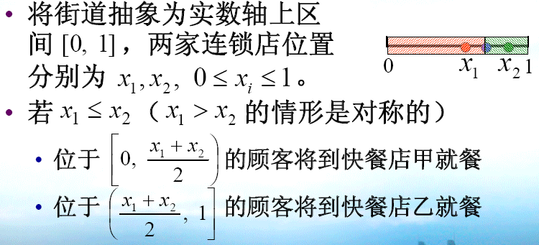

Slide 22
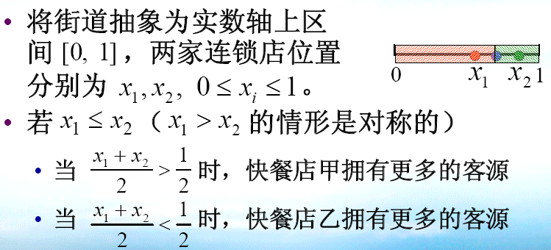

Slide 23
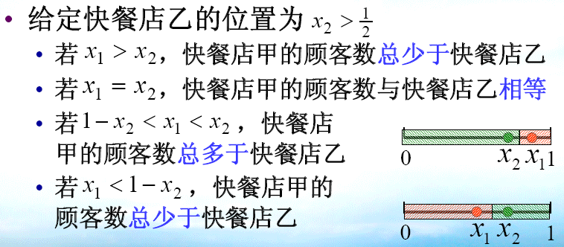

Slide 24
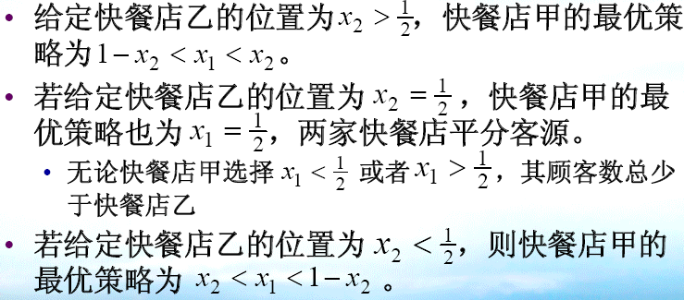

Slide 25
